Slide 1
EUROPA.-LA VUELTA AL MUNDO EN 885 JARDINES.-REINO UNIDO.-
LONDRES
Selección de textos y fotografías por
JOSE ELIAS BONELLS

Slide 2
ALEXANDRA PARK
Alexandra Park es un parque paisajístico de 80 hectáreas, el Premio Bandera Verde y Patrimonio Verde ganado por el municipio de Haringey en el norte de Londres .
Alexandra Park se divide entre el terreno montañoso y el zona plana del suelo.
Está dominado por el palacio de Alexandra .
De 1936 a 1981, la BBC transmitió programas TV desde un mástil de altura construido sobre una de las torres del palacio.
En 1980, la mayor parte del palacio fue destruida por un gran incendio.

Slide 3
El edificio ha sido restaurado y ahora es un centro de conferencias y exposiciones.
La amplia y arbolada colina inclinada tiene amplias vistas sobre Londres.
En un día claro, el transmisor del Palacio de Cristal en el extremo sur-este de Londres es visible.
Hasta septiembre de 1970, Alexandra Park acogió las carreras de caballos, incluidas las reuniones de la tarde muchas fueron televisadas por la BBC.

Slide 4
El hipódromo en los terrenos del parque fue apodada "la sartén", debido a su forma, y ​​se jactó de una tribuna adornada Victoria y barandillas de hierro fundido.
Su carrera más prestigiosa es la Copa de Londres.

Slide 5
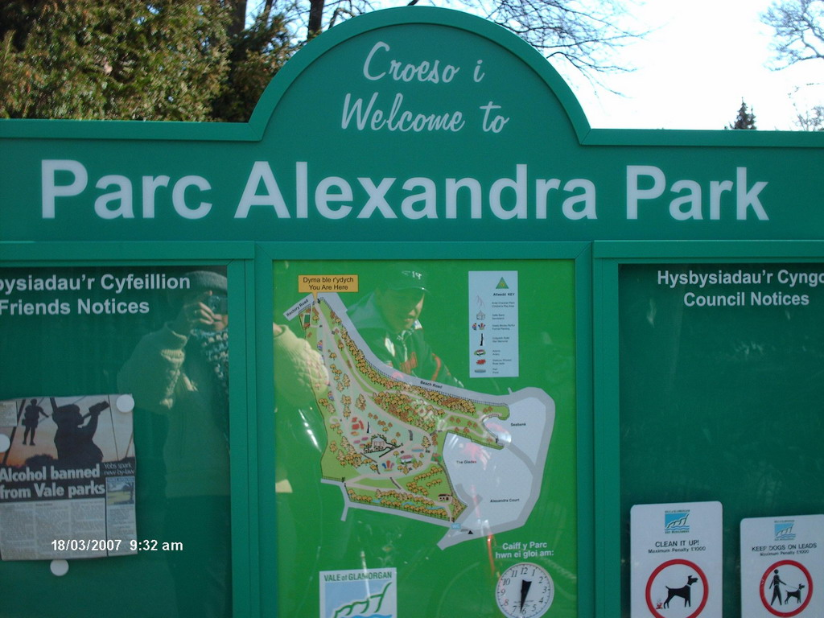
Notes:
Alexandra Park

Slide 6
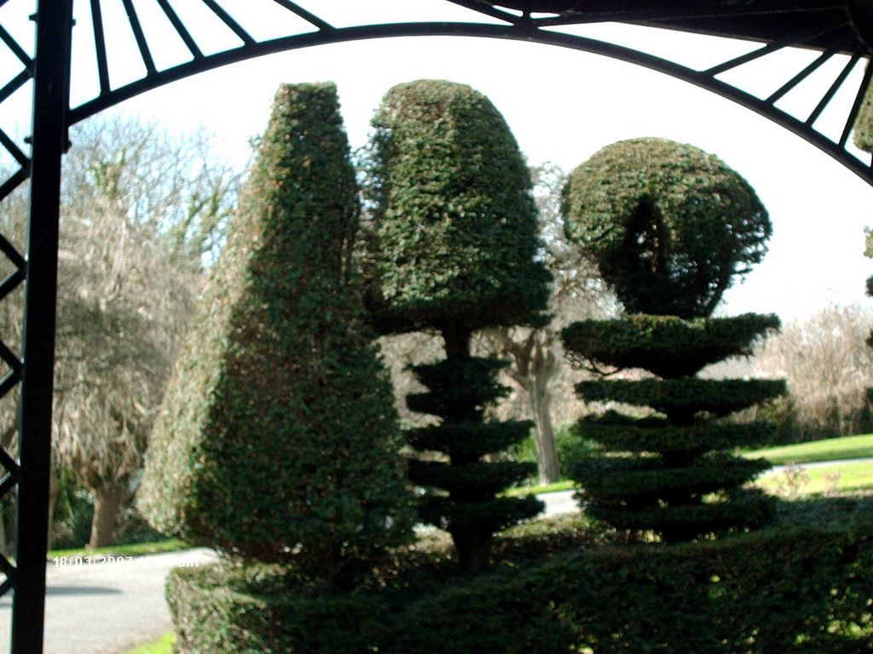
Notes:
Alexandra Park

Slide 7
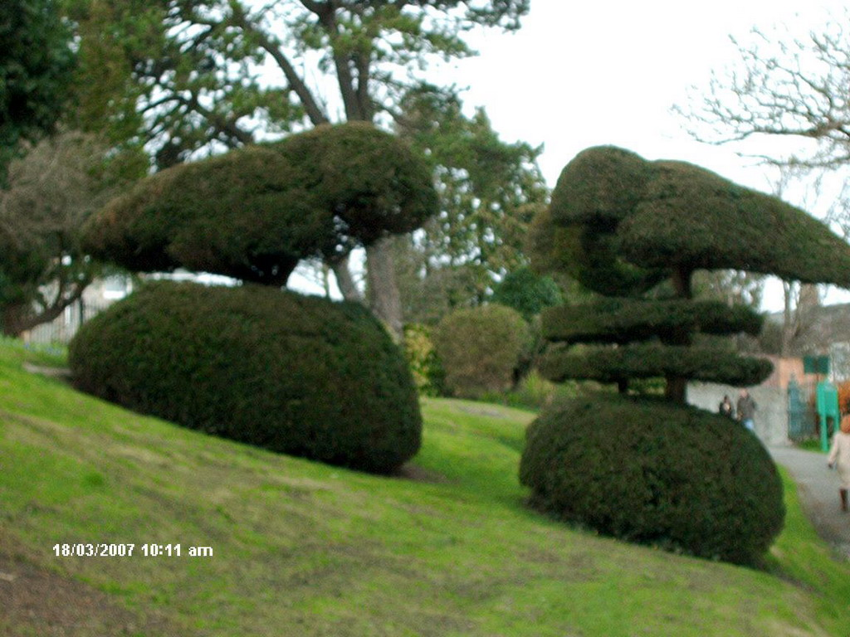
Notes:
Alexandra Park

Slide 8
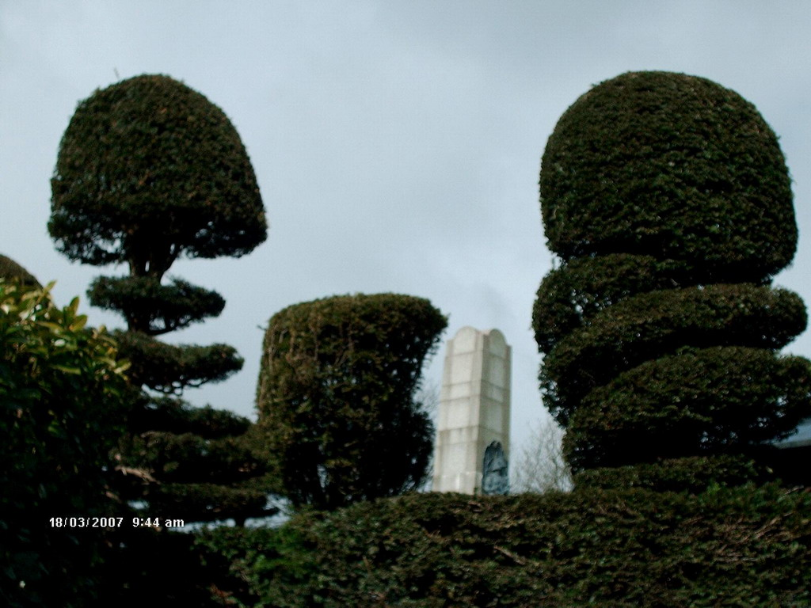
Notes:
Alexandra Park

Slide 9
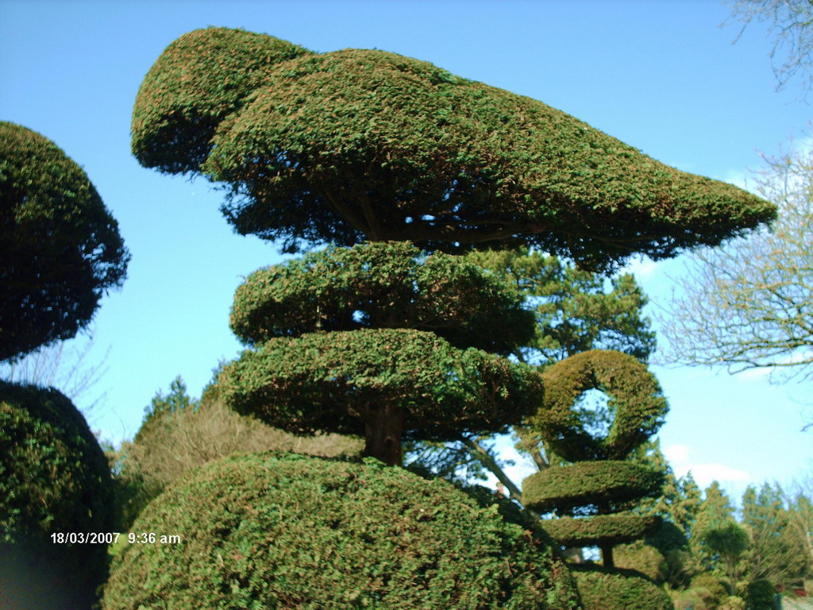
Notes:
Alexandra Park

Slide 10
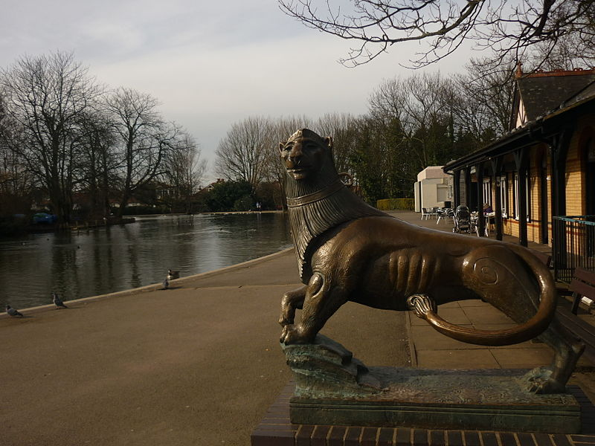
Notes:
Alexandra Park

Slide 11
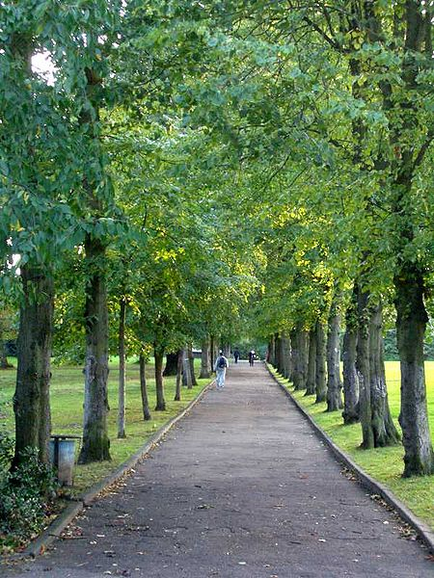

Notes:
Alexandra park

Slide 12
BATTERSEA PARK
Battersea Park es un parque de (83 hectáreas) de espacio verde en Battersea , en el distrito londinense de Wandsworth , en Inglaterra .
Está situado en la orilla sur del río Támesis, frente a Chelsea, y fue inaugurado en 1858.
El parque ocupa una mezcla de marismas ganadas al río Támesis, y las tierras dedicadas anteriormente a la huerta que servía a la población de Londres.
Antes de 1846, el área ahora cubierta por el parque era conocido como los campos de Battersea, y que una vez fue un lugar popular para los duelos.

Slide 13
En 1951, el parque se transformó en el "Pleasure Gardens", como parte del Festival de Gran Bretaña .
Así como un nuevo jardín acuático y las fuentes, de nuevas características incluidas un "árbol-Walk", que consistió en una serie de pasarelas de madera levantadas unidos entre sí por la casa del árbol , como las plataformas suspendidas entre las ramas de un número de árboles.
Otra parte de la transformación fue la incorporación del Parque de Atracciones de Battersea: montañas rusas, columpios, tiovivos y la diversión en general para toda la familia.
Paseo más espectacular de la feria fue una montaña rusa llamada La Osa Mayor, que abrió sus puertas en 1951

Slide 14
Era una construcción de madera y sufrió un gran incendio en 1970.
Que fue cerrado de forma permanente hasta después de cinco niños murieron y otros trece resultaron heridos en un accidente el 30 de mayo de 1972 cuando uno de los trenes se desprendió de la cuerda de arrastre, antes de retroceder a la estación (el mecanismo anti-retroceso no funciono) y choco con el otro tren.
La falta de un mayor atractivo condujo a la caída de la popularidad de la feria y su cierre definitivo en 1974.

Slide 15
A lo largo de 2002-4, el parque fue objeto de una remodelación £ 11 millones financiado en parte por el Heritage Lottery Fund , y fue re-inaugurado el 2 de junio de 2004 por el Príncipe Felipe.

Slide 16
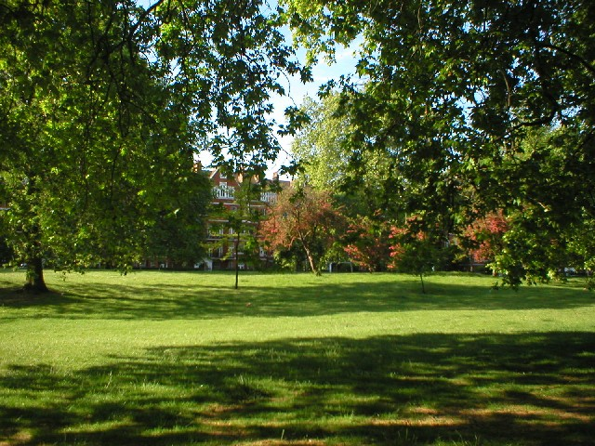
Notes:
Battersea PRK

Slide 17
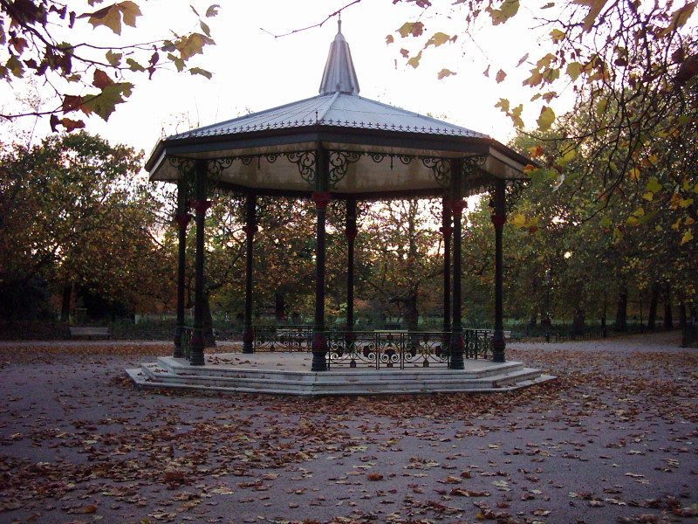
Notes:
Battersea Park

Slide 18
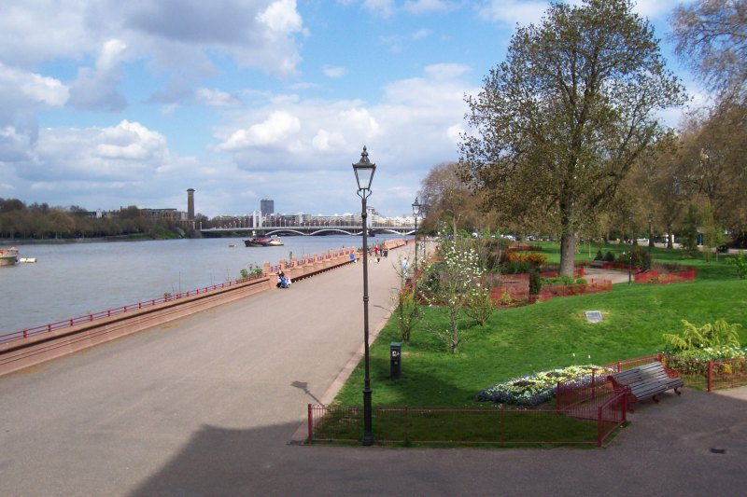
Notes:
Battersea Park

Slide 19
BROMPTON CEMENTERY
Brompton Cemetery está situado cerca de Earls Court en el suroeste de Londres, Inglaterra
Es administrado por la Royal Parks y es uno de los siete magníficos .
Establecido por ley del Parlamento, que se inauguró en 1840 y fue originalmente conocido como el oeste de Londres y el cementerio de Westminster.
Mientras que el cementerio está abierto de vez en cuando nuevos entierros, hoy en día más personas lo utilizan como un parque público que como un lugar de luto a los muertos.

Slide 20
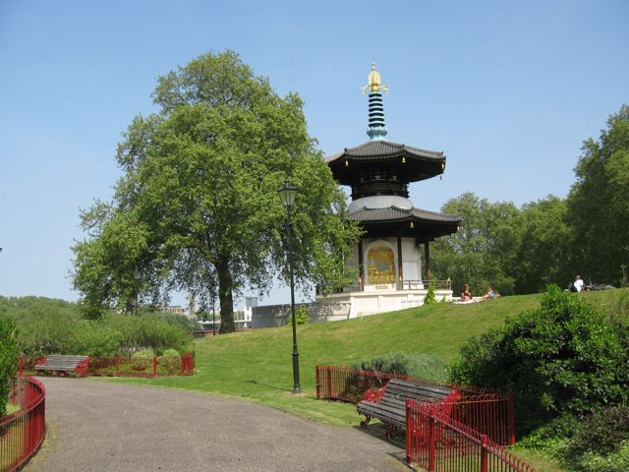
Notes:
BATTERSEA PARK

Slide 21
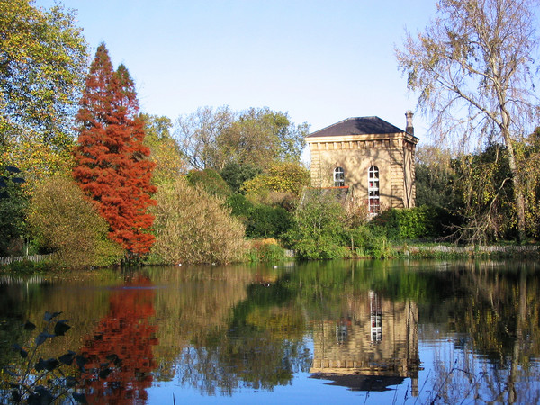
Notes:
BATTERSEA PARK

Slide 22
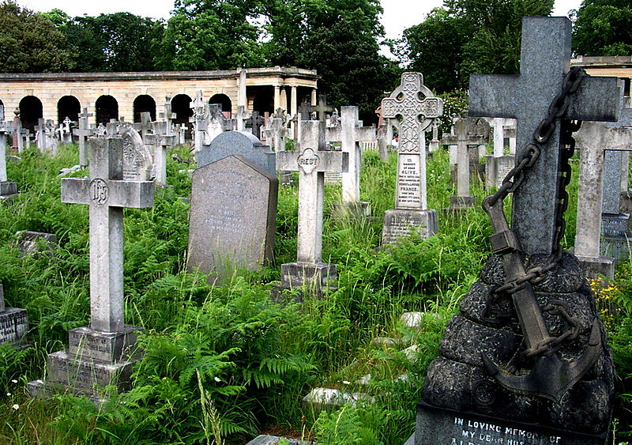
Notes:
Brompton Cementery

Slide 23
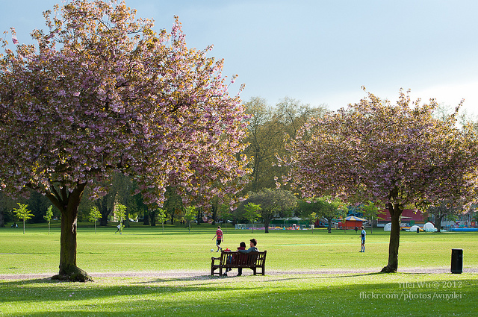
Notes:
BATTERSEA PARK

Slide 24
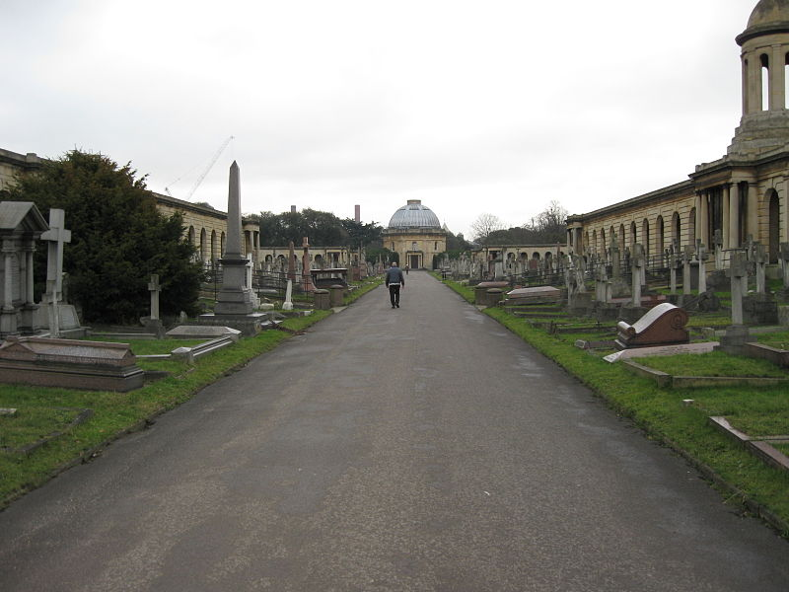
Notes:
Brompton Cementery

Slide 25
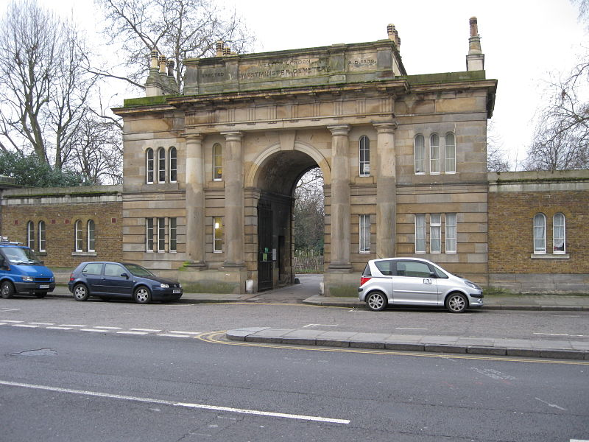
Notes:
Briompton Cementery

Slide 26
BUCKINGHAM PALACE
El Palacio de Buckingham (Buckingham Palace) es la residencia oficial del monarca británico en Londres.
El palacio es usado para ceremonias y visitas de Estado, visitas turísticas y como residencia por parte de la reina Isabel II, y es además la sede principal de la colección real de arte (Royal Collection), cuyas principales joyas se exhiben al público.
El palacio es un punto de reunión de los británicos en tiempos de crisis y de festividad.

Slide 27
Los turistas se agolpan al exterior del Palacio para ver el cambio de la Guardia,los jardines están siempre llenos de flores.
El Cambio de Guardia o Guard Mounting frente al Palacio de Buckingham en Londres, es el proceso que lleva a cabo la nueva guardia real que intercambia posiciones con el grupo que estuvo a cargo hasta ese momento, de la seguridad y custodia del acceso a la residencia real.
La Guardia que custodia el Palacio de Buckingham se denomina “Queen’ Guard“ o Guardia de la Reina y está dividida en 2 destacamentos: el del Palacio de Buckingham y el del Palacio de St.James

Slide 28
Los equipos están formados por batallones de la División de Caballería y, en ocasiones, por otros batallones de infantería.
Cuando los guardias están de servicio, van vestidos con el uniforme de uno de los 5 regimientos del Ejército británico: la Guardia Escocesa, la Irlandesa, la galesa, los Granaderos reales y los Coldstream.
Estos últimos son los más usuales y reconocibles por sus simpáticos gorros de piel negra y su uniforme rojo.

Slide 29
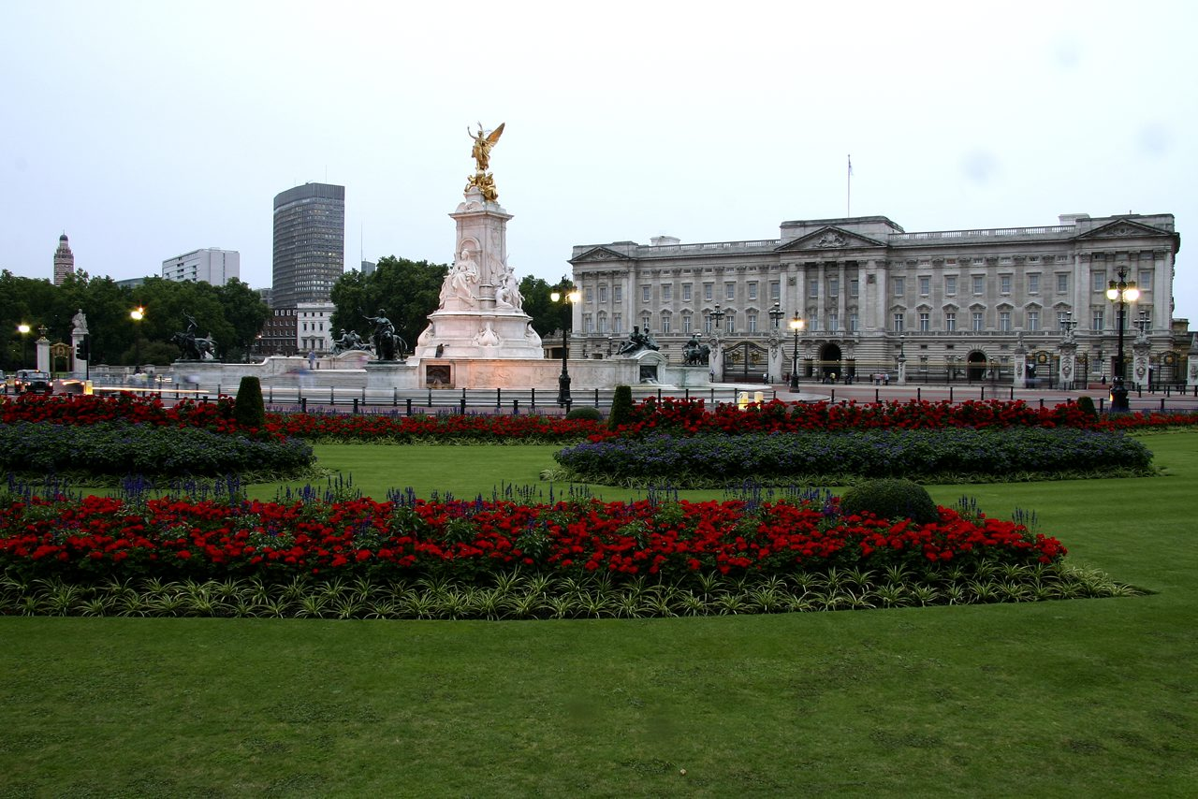
Notes:
Buckingham Palace

Slide 30
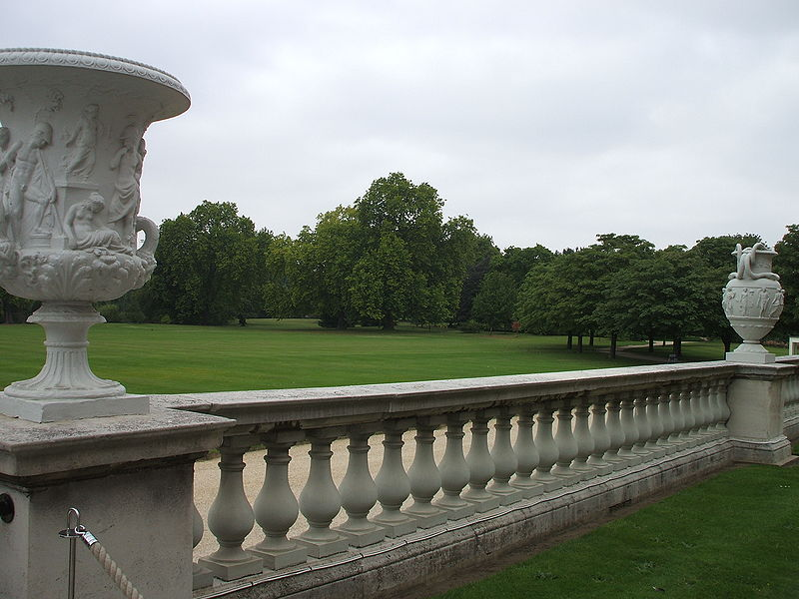
Notes:
Buckingham Palace

Slide 31
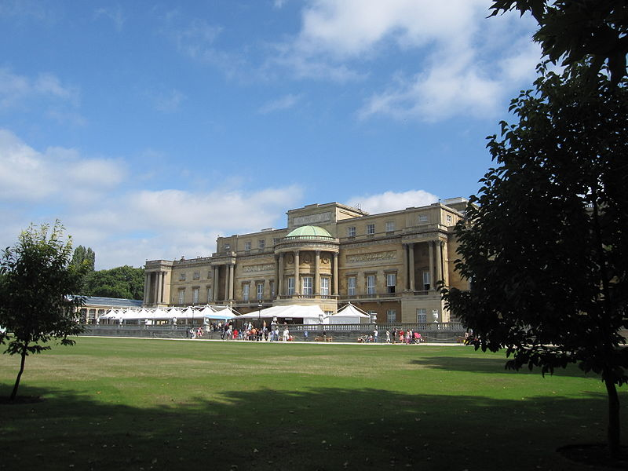
Notes:
Buckingham Palace

Slide 32
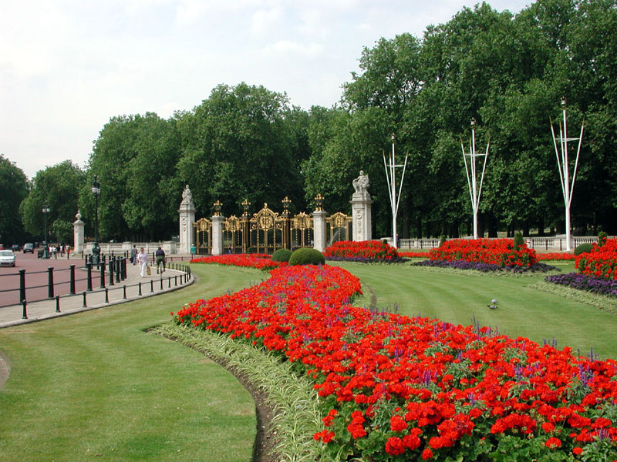
Notes:
Buckingham Palace

Slide 33
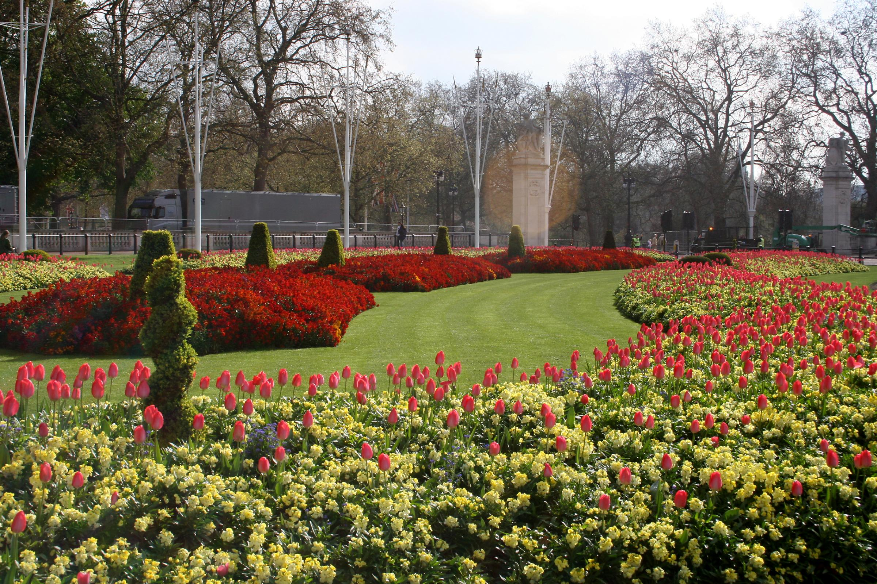
Notes:
Buckingham Palace

Slide 34
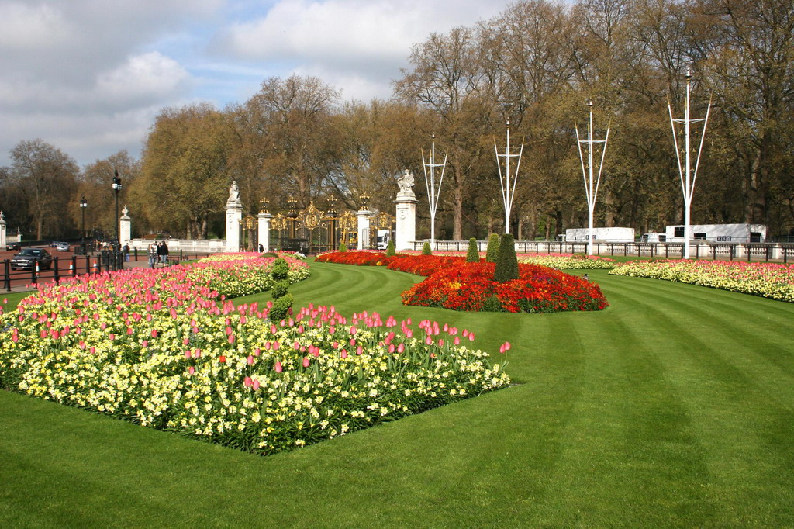
Notes:
Buckingham Palace

Slide 35
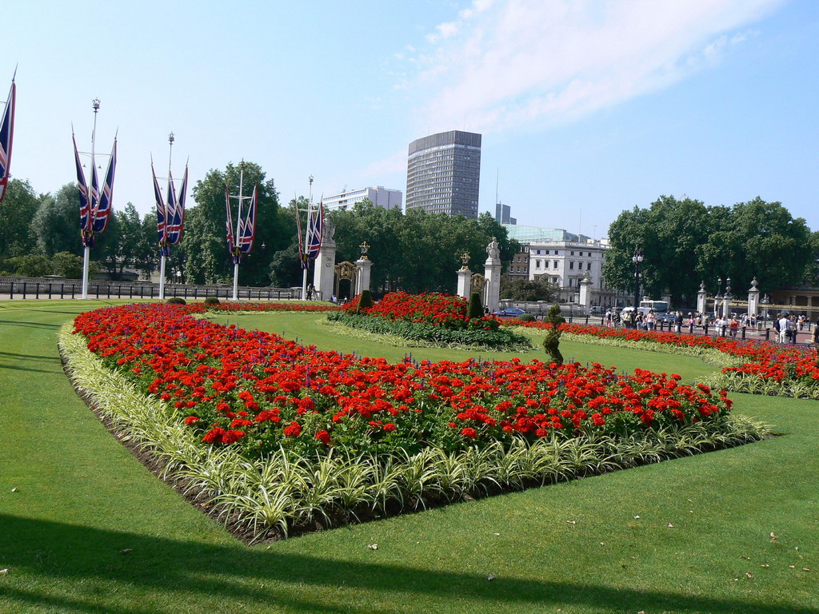
Notes:
Buckingham Palace

Slide 36
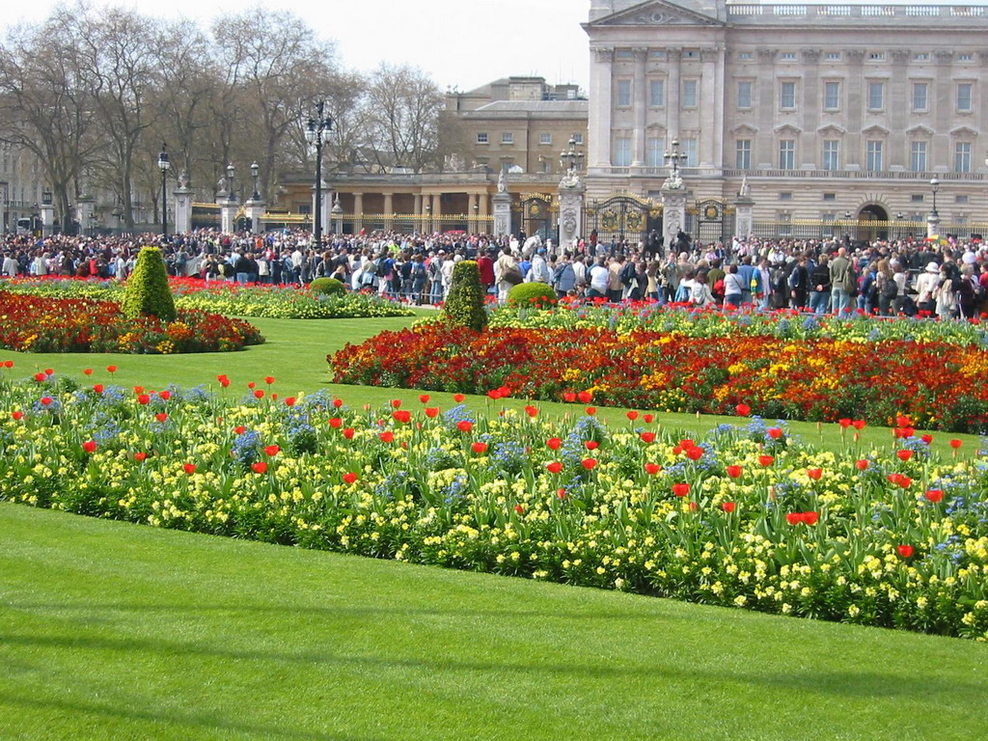
Notes:
Buckingham Palace

Slide 37
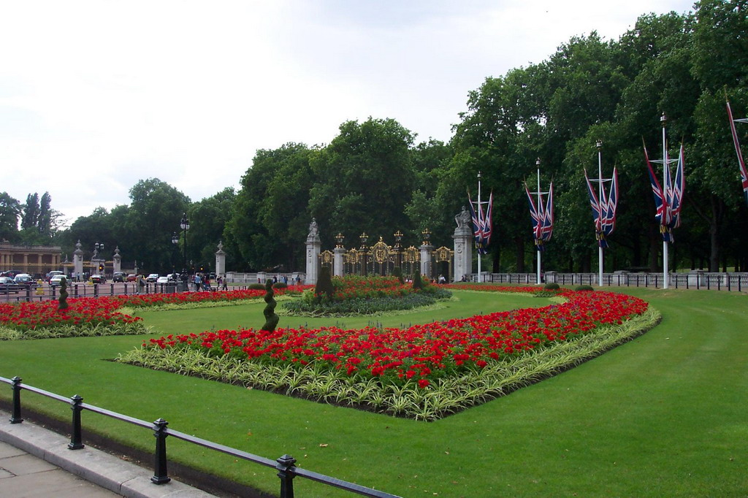
Notes:
Buckingham Palace

Slide 38
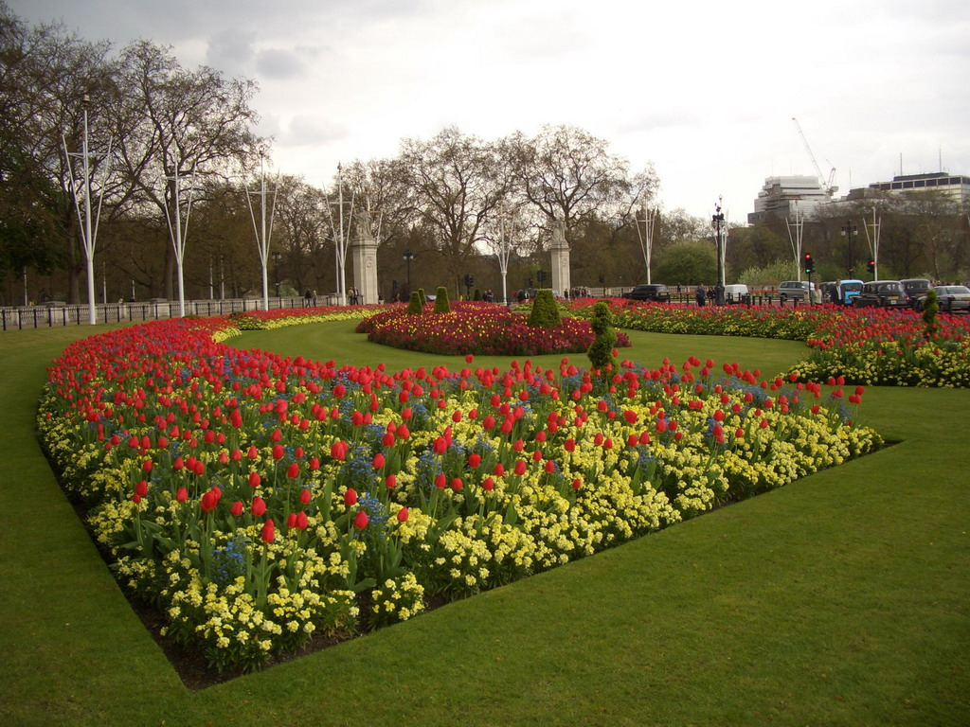
Notes:
Buckingham Palace

Slide 39
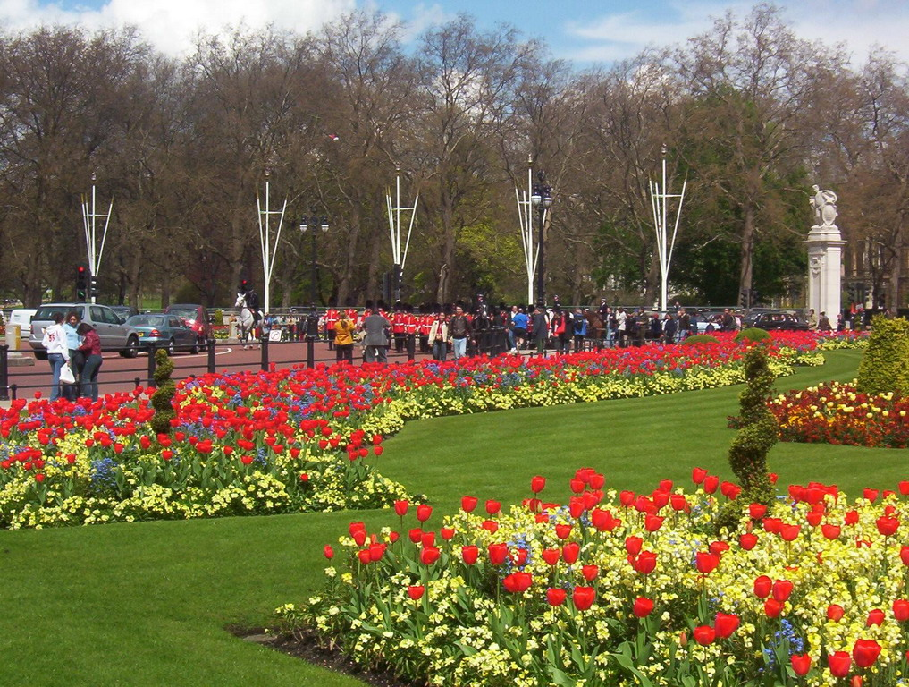
Notes:
Buckingham Palace

Slide 40
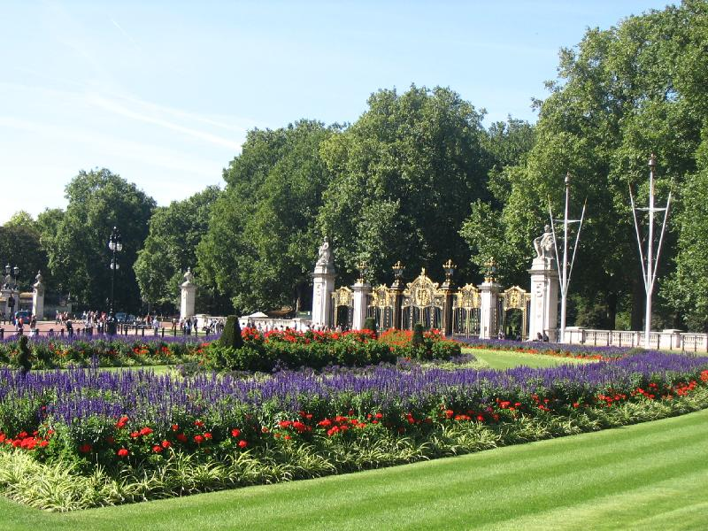
Notes:
Buckingham Palace

Slide 41
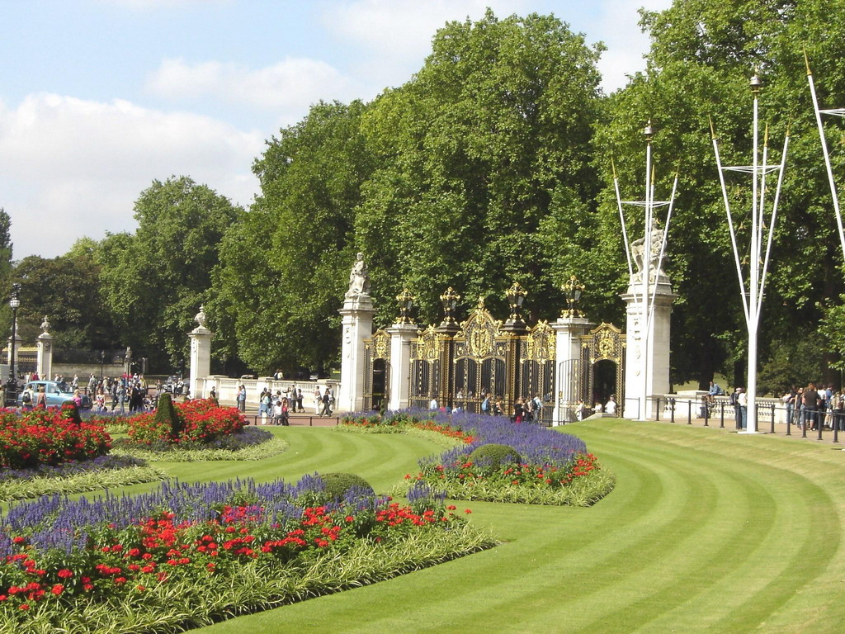
Notes:
Buckingham Palace

Slide 42
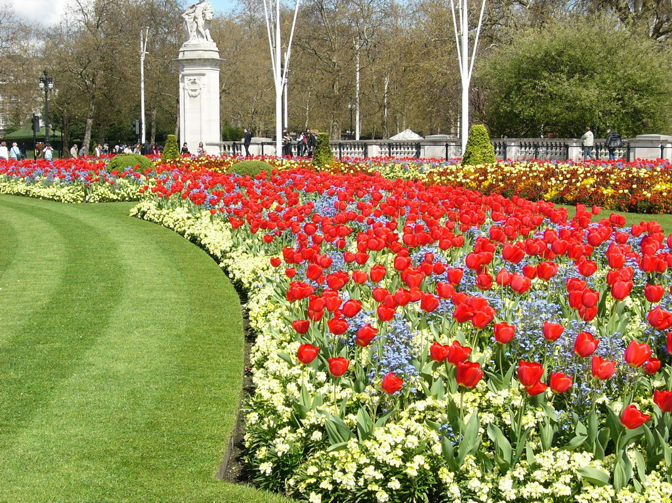
Notes:
Buckingham Palace

Slide 43
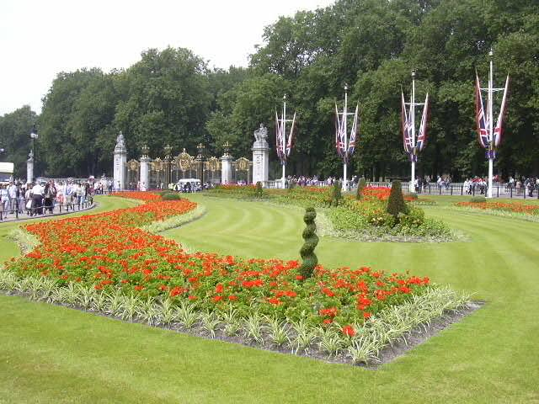
Notes:
Buckingham Palace

Slide 44
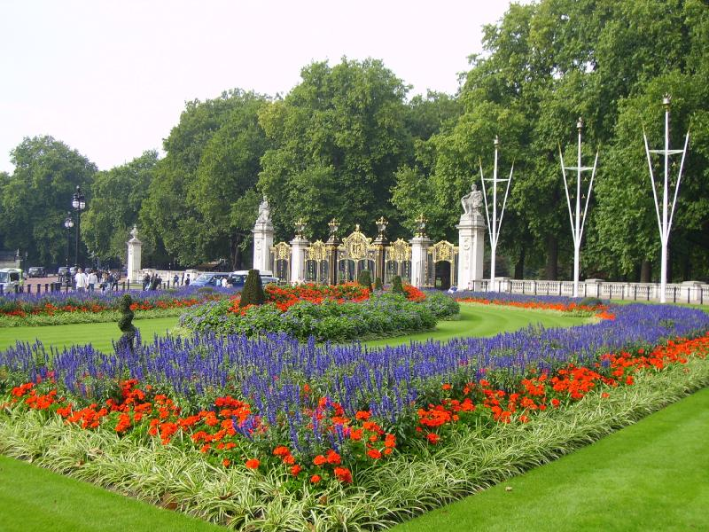
Notes:
Buckingham Palace

Slide 45
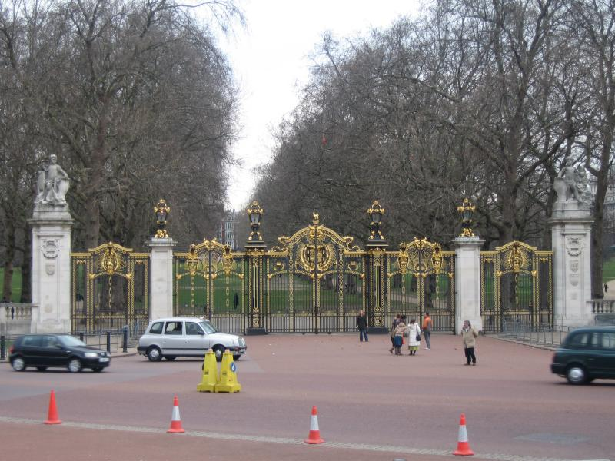
Notes:
Buckingham Palace

Slide 46
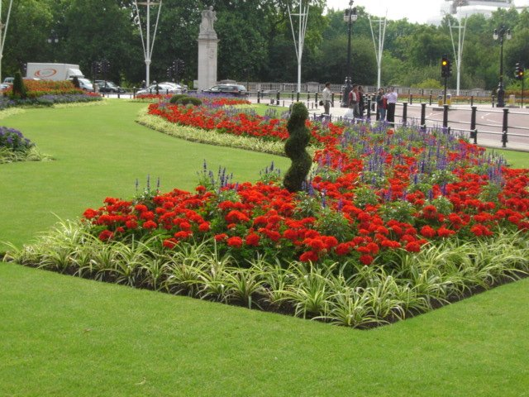
Notes:
Buckingham Palace

Slide 47
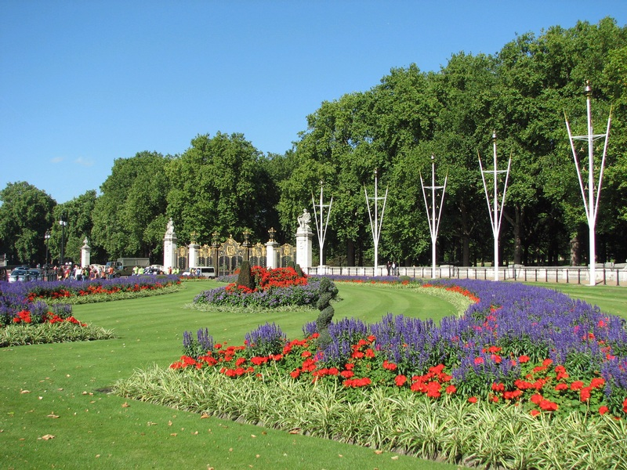
Notes:
Buckingham Palace

Slide 48
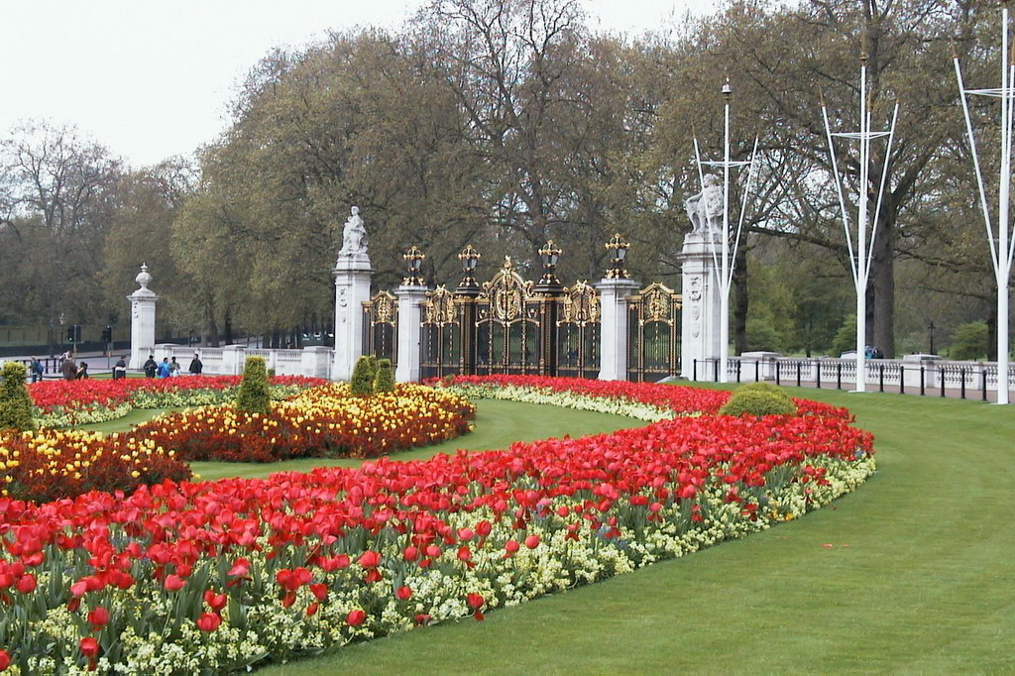
Notes:
Buckingham aPlace

Slide 49
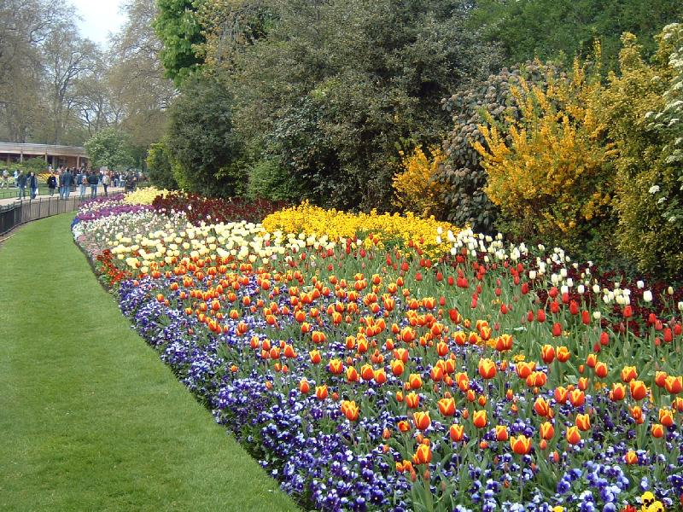

Slide 50
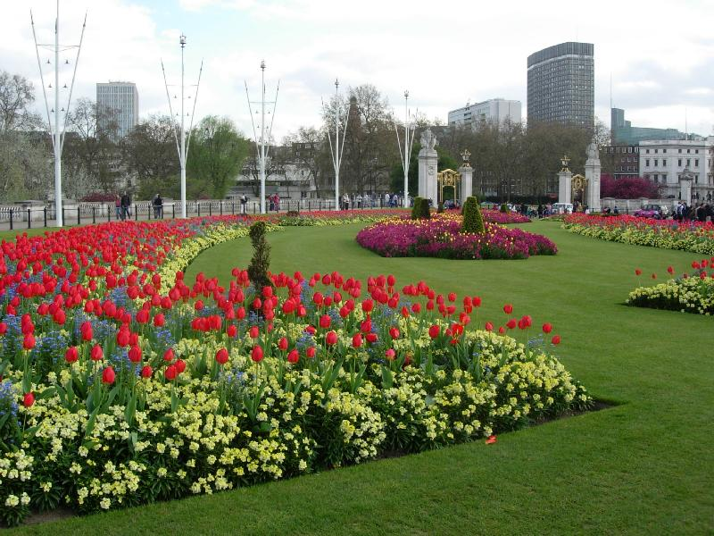

Slide 51
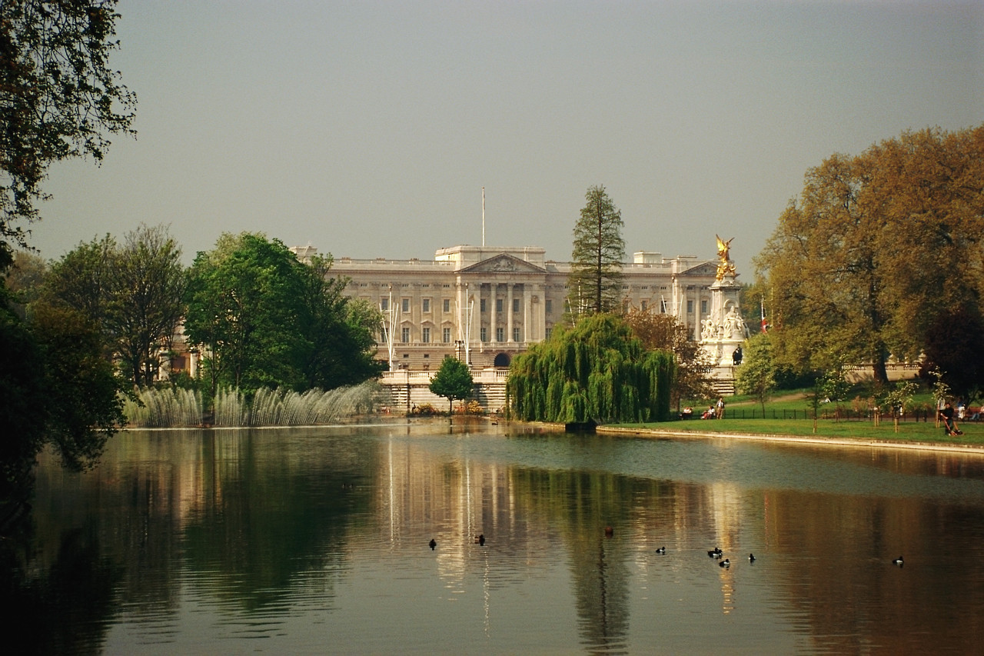
Notes:
Buckingham Palace

Slide 52
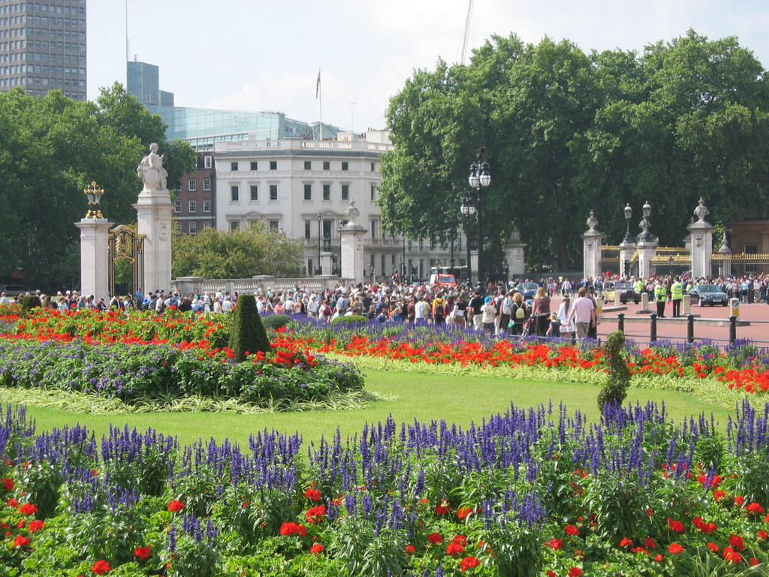
Notes:
Buckingham Palace

Slide 53
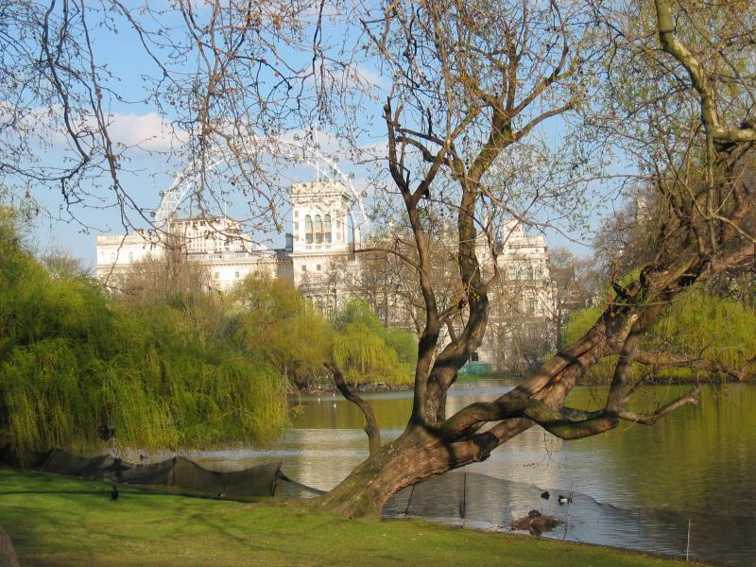
Notes:
Buckingham Palace

Slide 54
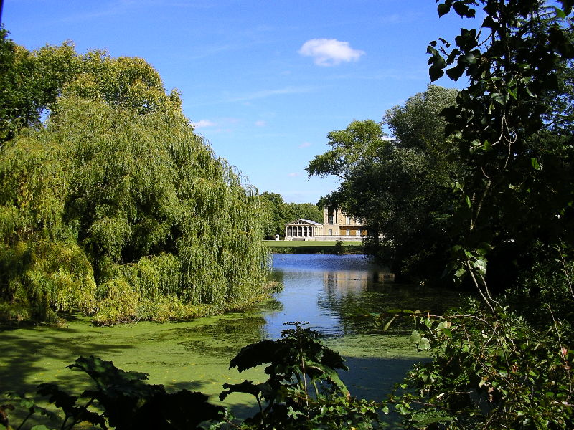
Notes:
Buckingham desde St.James PaRK

Slide 55
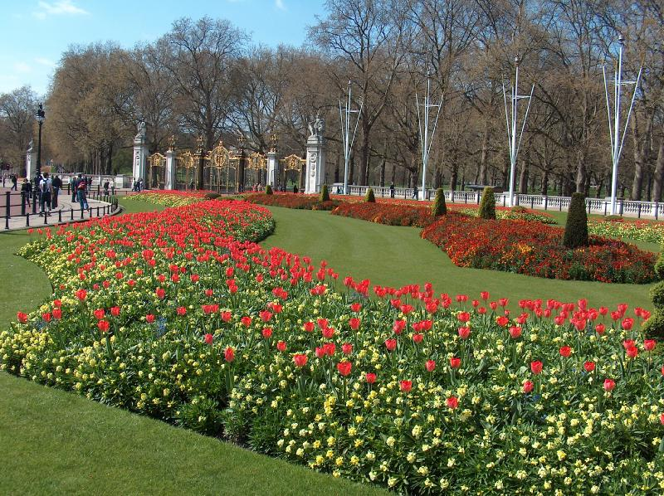
Notes:
Buckingham Palace

Slide 56
Notes:
Buckingham Palace

Slide 57
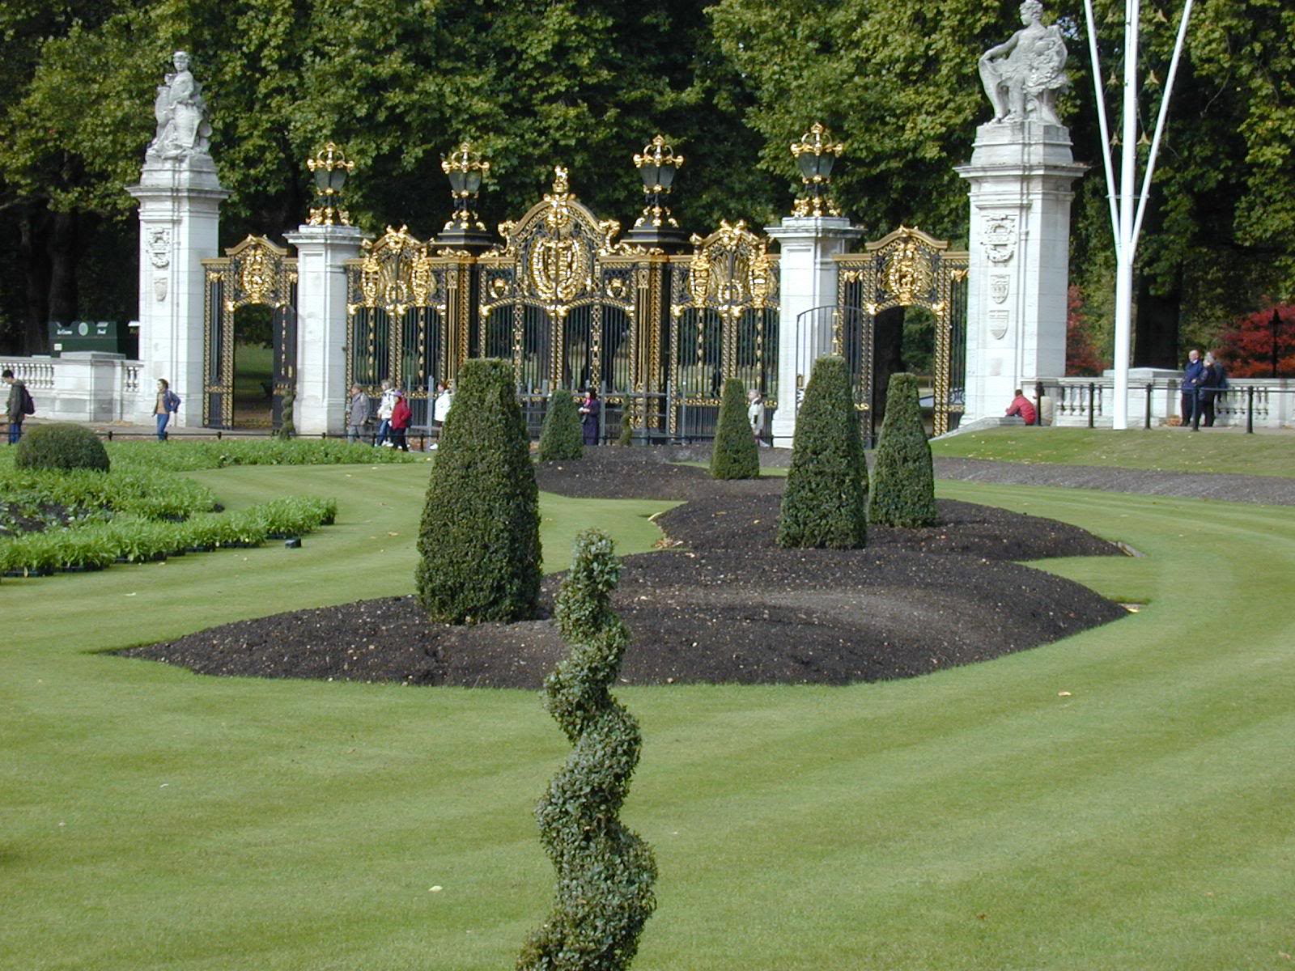
Notes:
Buckingham Palace

Slide 58
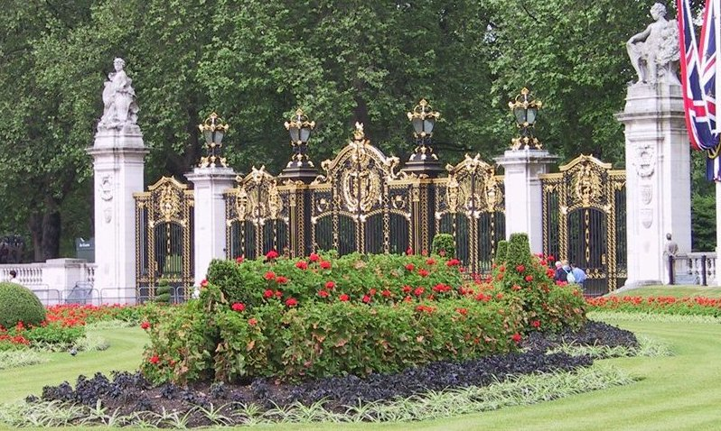
Notes:
Buckingham Palace

Slide 59
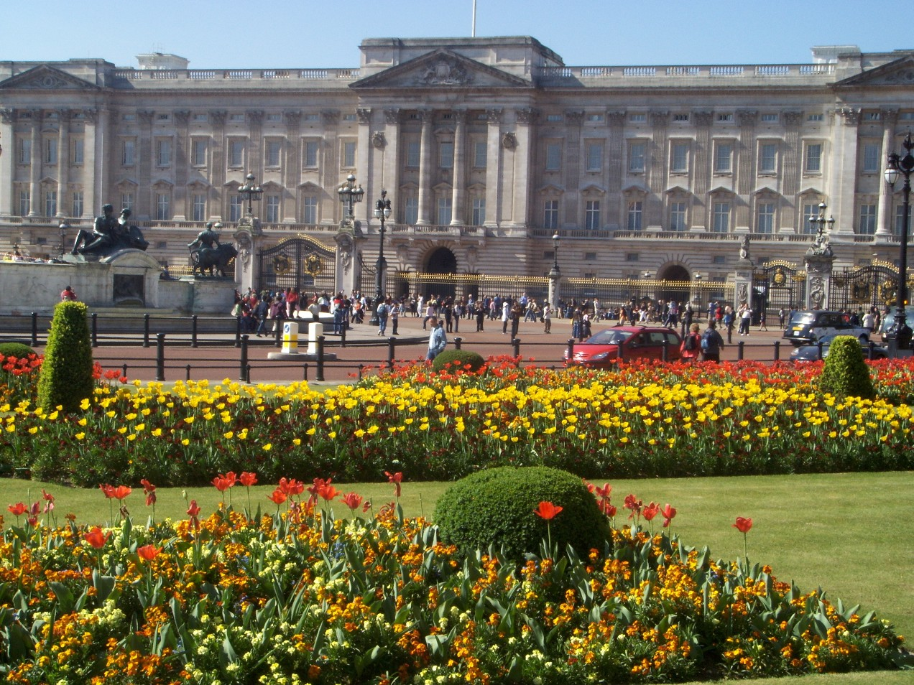
Notes:
Buckingham Palace

Slide 60
BUSHY PARK
El Bushy Park es el segundo parque más grande de los Parques Reales de Londres. Se encuentra en el condado de Richmond upon Thames en el suroeste de Londres, cerca de Kingston upon Thames, Teddington y el parque de Hampton Court, parte del palacio de Hampton Court.
La mayor parte de este parque de 450 hectáreas es de libre acceso al público, aunque hay áreas cerradas que permiten conservar la vida silvestre de la zona.
Las manadas de ciervos salvajes son uno de los atractivos del parque.

Slide 61
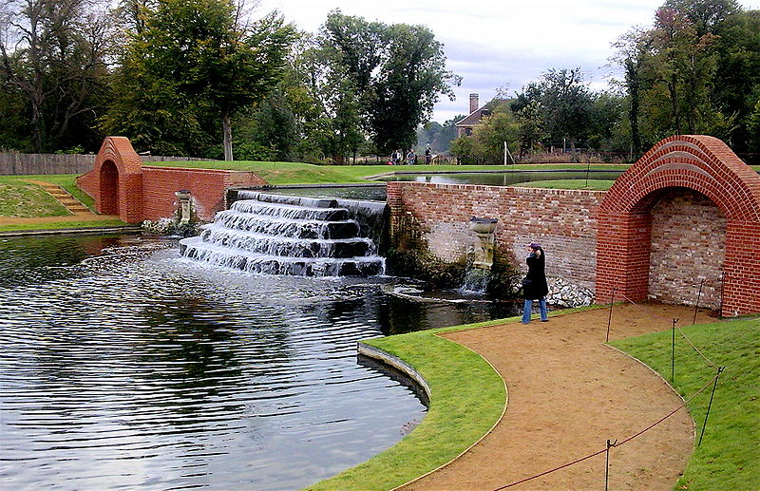
Notes:
Bushy Park

Slide 62
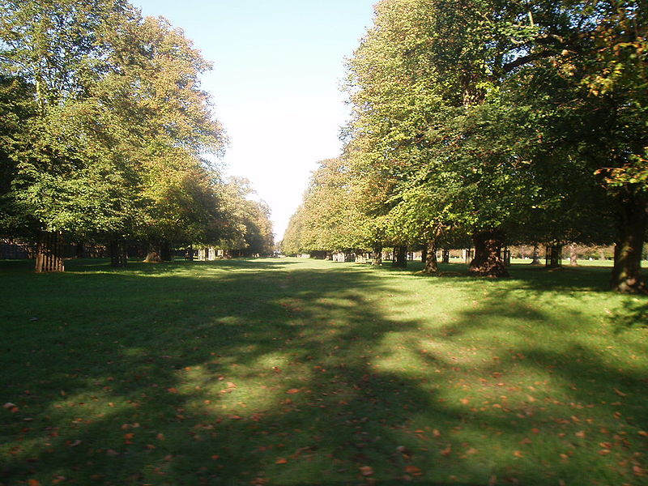
Notes:
Bushy Park

Slide 63
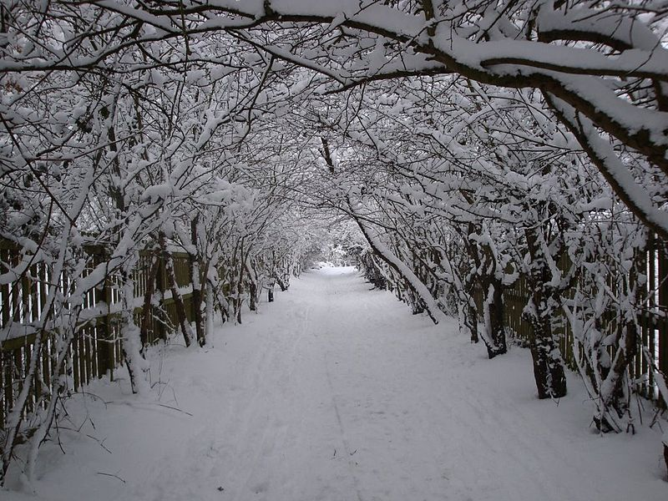
Notes:
Bushy Park

Slide 64
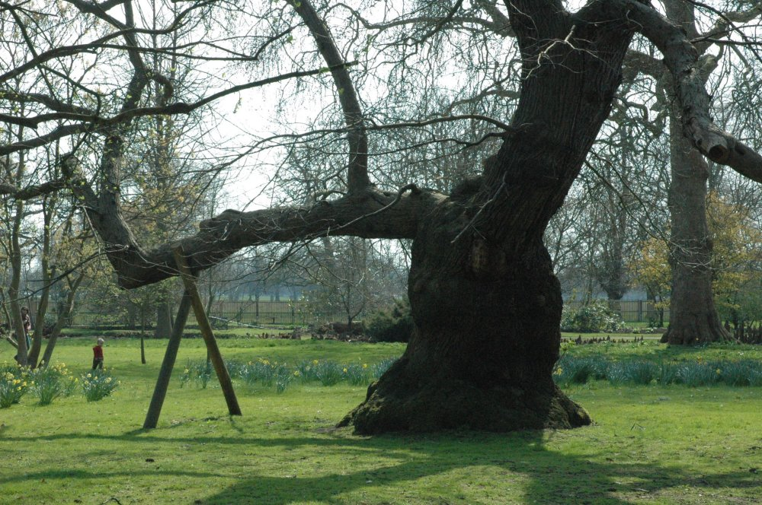
Notes:
Bushy Park

Slide 65

Notes:
Bushy Park.-Coloeus_monedula_-

Slide 66

Notes:
Bushy Park

Slide 67

Notes:
Bushy Park

Slide 68

Notes:
Bushy Park

Slide 69

Notes:
Bushy Park

Slide 70

Notes:
Bushy Park

Slide 71
CHELSEA PHYSIC GARDEN
El Chelsea Physic Garden se estableció como el jardín de los boticarios en Londres , Inglaterra en 1673.
(La palabra "física" se refiere aquí a la ciencia de la curación.) Es el segundo más antiguo jardín botánico en Gran Bretaña , después del de la Universidad de Oxford Jardín , que fue fundado en 1621.
Su jardín de rocalla es el jardín más antiguo de Inglaterra dedicada a las plantas alpinas.
El mayor olivo en el Reino Unido está allí, protegido por la que atrapan el calor altos muros de ladrillo del jardín, junto con lo que es, sin duda, al norte del mundo toronja al aire libre cada vez mayor.

Slide 72
La Venerable Sociedad de Boticarios establecida inicialmente el jardín en un sitio arrendado de Sir John Danvers bien establecida "jardín en Chelsea, Londres .
Esta casa, llamada Casa Danvers, contiguo a la mansión que había sido la casa de Sir Thomas More .
La casa Danvers fue demolida en 1696 para dar cabida a Danvers Street.
En 1713, el Dr. Hans Sloane adquirió la mansión de Charles Cheyne al lado de Chelsea , cerca de (1,6 hectáreas), que había arrendado en 1722 a la Sociedad de Boticarios de £ 5 un año a perpetuidad, que sólo requiere que la fuente del jardín de la Real la sociedad , de la que era director, con 50 buenas muestras de herbario por año, hasta un total de 2.000 plantas.

Slide 73
Isaac Rand , un miembro de la Royal Society publicó un catálogo condensado del Jardín en 1730, el Índice de plantarum officinalium, quas ad materiae medicae scientiam promovendam, en horto Chelseiano.
Elizabeth Blackwell es un curioso a base de plantas (desde 1737 hasta 1739) se puso de manifiesto en parte a partir de muestras tomadas del Chelsea Physic Garden. Partes de este jardín clásico se han perdido para el "desarrollo" - la orilla del río durante el 1874 la construcción del terraplén del Chelsea en la orilla norte del río Támesis y una franja del jardín para permitir la ampliación de la carretera del Hospital Real . Lo que queda es (1,4 hectáreas) de jardin en el corazón de Londres .

Slide 74

Notes:
Chelsea Physic Garden

Slide 75

Notes:
Chelsea Physic Gardens

Slide 76

Notes:
Chelsea Physic Garden

Slide 77

Notes:
Chelsea Physic Garden

Slide 78

Notes:
Chelsea Physic Garden

Slide 79

Notes:
Chelsea Physic Garden

Slide 80

Notes:
Chelsea Physisc Garden

Slide 81

Notes:
Chelsea Physic Garden

Slide 82

Notes:
Chelsea Physisc Garden

Slide 83

Notes:
Chelsea Physisc Garden

Slide 84

Notes:
Chelsea Physic Garden

Slide 85

Notes:
Chelsea Physic Garden

Slide 86

Notes:
Chelsea Physic Garden

Slide 87

Notes:
Chelsea Physic Garden

Slide 88

Notes:
Chelsea Physic Garden

Slide 89

Notes:
Chelsea Physic Garden

Slide 90

Notes:
Chelsea Physic Garden

Slide 91


Notes:
Chelsea Physic Garden.-Carl Linnaeus

Slide 92

Notes:
Chelsea Physic Garden

Slide 93

Notes:
Chelsea Physic Garden

Slide 94

Notes:
Chelsea Physic Garden

Slide 95

Notes:
Chelsea Physic Garden

Slide 96

Notes:
Chelsea Physic Garden

Slide 97

Notes:
Chelsea Physic Garden

Slide 98

Notes:
Chelsea Physic Garden

Slide 99

Notes:
Chelsea Physic Garden

Slide 100

Notes:
Chelsea Physic Garden

Slide 101

Notes:
Chelsea Physic Garden

Slide 102

Notes:
Chelsea Physic Garden

Slide 103

Notes:
Chelsea Physic Garden

Slide 104

Notes:
Chelsea Physic Garden

Slide 105

Notes:
Chelsea Physic Garden

Slide 106

Notes:
Chelsea Physic Garden

Slide 107

Notes:
Chelsea Physic Garden

Slide 108

Notes:
Chelsea Physic Garden

Slide 109

Notes:
Chelsea Physic Garden

Slide 110

Notes:
Chelsea Physic Garden

Slide 111

Notes:
Chelsea Physic Gardens

Slide 112

Notes:
Chelsea Physic Garden

Slide 113
Notes:
Chelsea Physic Garden

Slide 114

Notes:
Chelsea Physic Garden.-Ferns

Slide 115
Chiswick House
Chiswick House es una villa palladiana en Burlington Lane, Londres, Inglaterra.
La casa perteneció a Richard Boyle, mejor conocido como Lord Burlington, cuyo buen gusto y conocimientos de arquitectura son frecuentemente reconocidos.
El conde-arquitecto la diseñó en 1729 con jardines copiados de William Kent.
La hija de Burlington, Charlotte, contrajo matrimonio con William Cavendish, cuarto duque de Devonshire, y la casa y los jardines pasaron a la familia Cavendish después de su temprana muerte.

Slide 116
Víctor Cavendish, noveno duque de Devonshire, vendió Chiswick al Consejo de Brentford en 1929.
La casa y los jardines son considerados patrimonio de Inglaterra, y los jardines están abiertos gratuitamente al público.
El remanente de los jardines italianos originales ocupa un área abierta al norte de la villa.
Varios magníficos cedros, (Cedrus libani Barrel. ) forman el perímetro de un semicírculo que encierra a la fachada norte.
Estos árboles crecieron de semillas traídas de los cedros plantados en 1683 en el Jardín de Chelsea, en Londres, aunque la última de las plantas originales murió en 1904.

Slide 117
La presencia de otras plantas mediterráneas como los cipreses, y el diseño geométrico del jardín italiano, diseñado inicialmente por Charles Bridgeman, contrastan fuertemente con el resto del jardín, obra del arquitecto y paisajista William Kent, cuyo diseño fue uno de los precursores del futuro estilo de "jardín inglés".
El grupo Británico "The Beatles" grabó varios videos promocionales en estos jardines.

Slide 118


Notes:
Chiswick House

Slide 119


Slide 120

Notes:
Chiswick House

Slide 121

Notes:
Chiswick House

Slide 122

Notes:
Chiswick House

Slide 123

Notes:
Chiswick House

Slide 124

Notes:
Chiswick House

Slide 125

Notes:
Chiswick House

Slide 126

Notes:
Chiswick House.-Templo

Slide 127

Notes:
Chiswick House

Slide 128

Notes:
Chiswick House

Slide 129

Notes:
Chiswick House.-The Palladian Bridge

Slide 130

Notes:
Chiswick House

Slide 131

Notes:
Chiswick House

Slide 132

Notes:
Chiswick House

Slide 133

Notes:
Chiswick House

Slide 134

Notes:
Chiswick House

Slide 135

Notes:
Chiswick House

Slide 136

Notes:
Chiswick House

Slide 137

Notes:
Chiswick House

Slide 138

Notes:
Chiswick House

Slide 139

Notes:
Chiswick House

Slide 140

Notes:
Chiswick House

